Slide 1


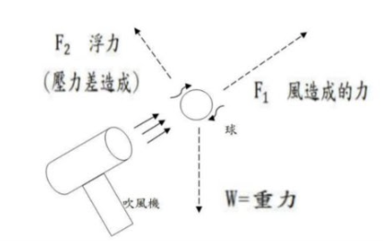
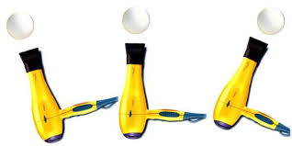
110年 生活物理 實驗演示
高中同學 實驗演示說明
魔力棒球
實驗名稱：
1. 白努利定律實驗。
實驗原理：
白努利定律，動態平衡。
實驗器材：
保麗龍球（或乒乓球）、吹風機。
實驗步驟：
將吹風機開啟並朝上方吹出氣流。
將球放在吹風機吹出之氣流路徑上（與吹風機保持適當距離）並使球穩定不掉落。
緩慢傾斜吹風機，觀察所發生之現象直到球掉落。
檢驗項目：
影片為橫向拍攝、有字幕。影像清晰，有使用麥克風錄音。
影片中有自製《原理講解圖板》。
影片中要講解為何球不受重力掉落下來。
影片中要有實際之實驗操作。
影片中有說明這一組的創意或創新

Slide 2
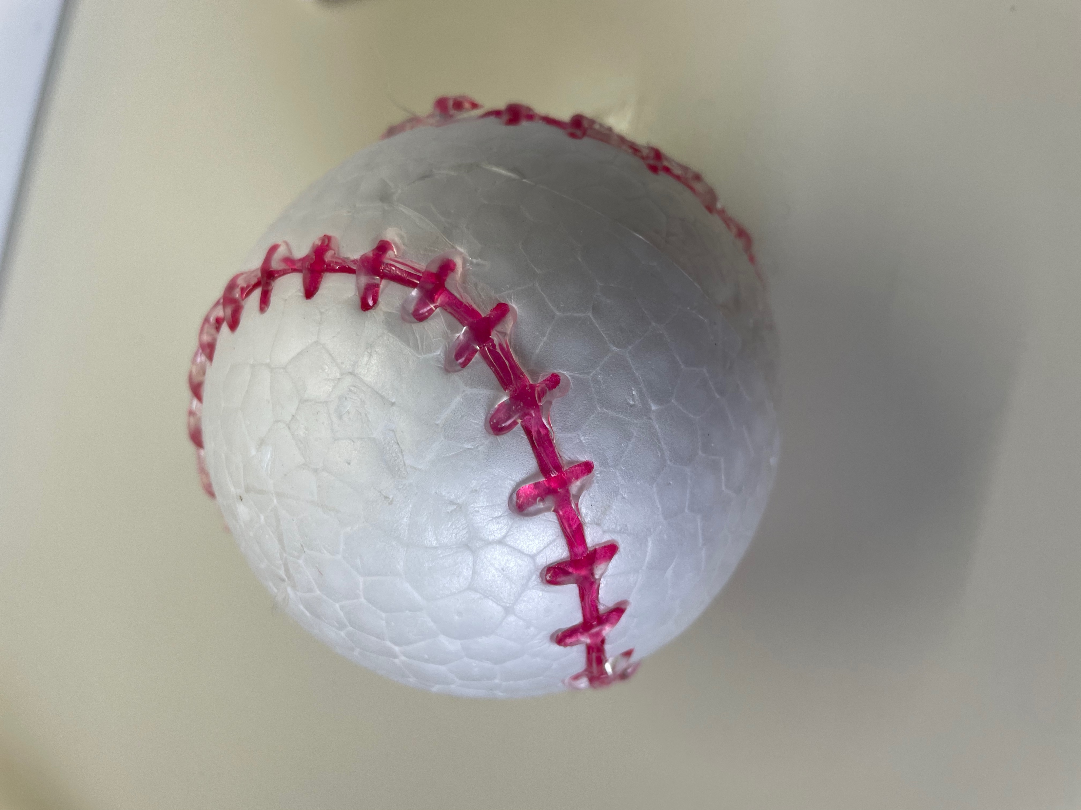
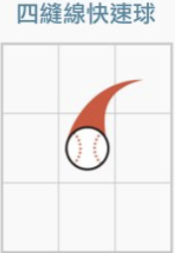
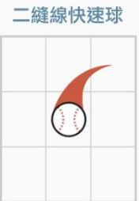
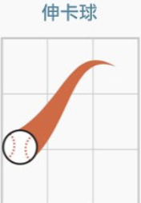
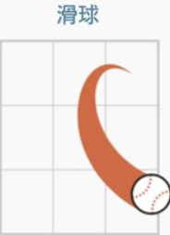
110年 生活物理 實驗演示
高中同學 實驗演示說明
魔力棒球
實驗名稱：
2. 投擲變化球。
實驗原理：
白努利定律。
實驗器材：
保麗龍球、紅色奇異筆、熱融槍。
實驗步驟：
在保麗龍球上用紅色奇異筆畫上球線並用熱熔槍製作縫線。
投二縫線速球，觀察球的路徑，並拍攝握球動作及投球過程（慢動作錄 影）。
投四縫線速球，觀察球的路徑，並拍攝握球動作及投球過程（慢動作錄 影） 。
投滑球，觀察球的路徑，並拍攝握球動作及投球過程（慢動作錄影） 。
投伸卡球，觀察球的路徑，並拍攝握球動作及投球過程（慢動作錄影） 。
檢驗項目：
影片為橫向拍攝、有字幕。影像清晰，有使用麥克風錄音。
影片中有自製《原理講解圖板》。
影片中要講解不同種球路的路徑之原理。
影片中要實際演示各種球路，並用慢動作拍攝。
影片中有說明這一組的創意或創新

Slide 3
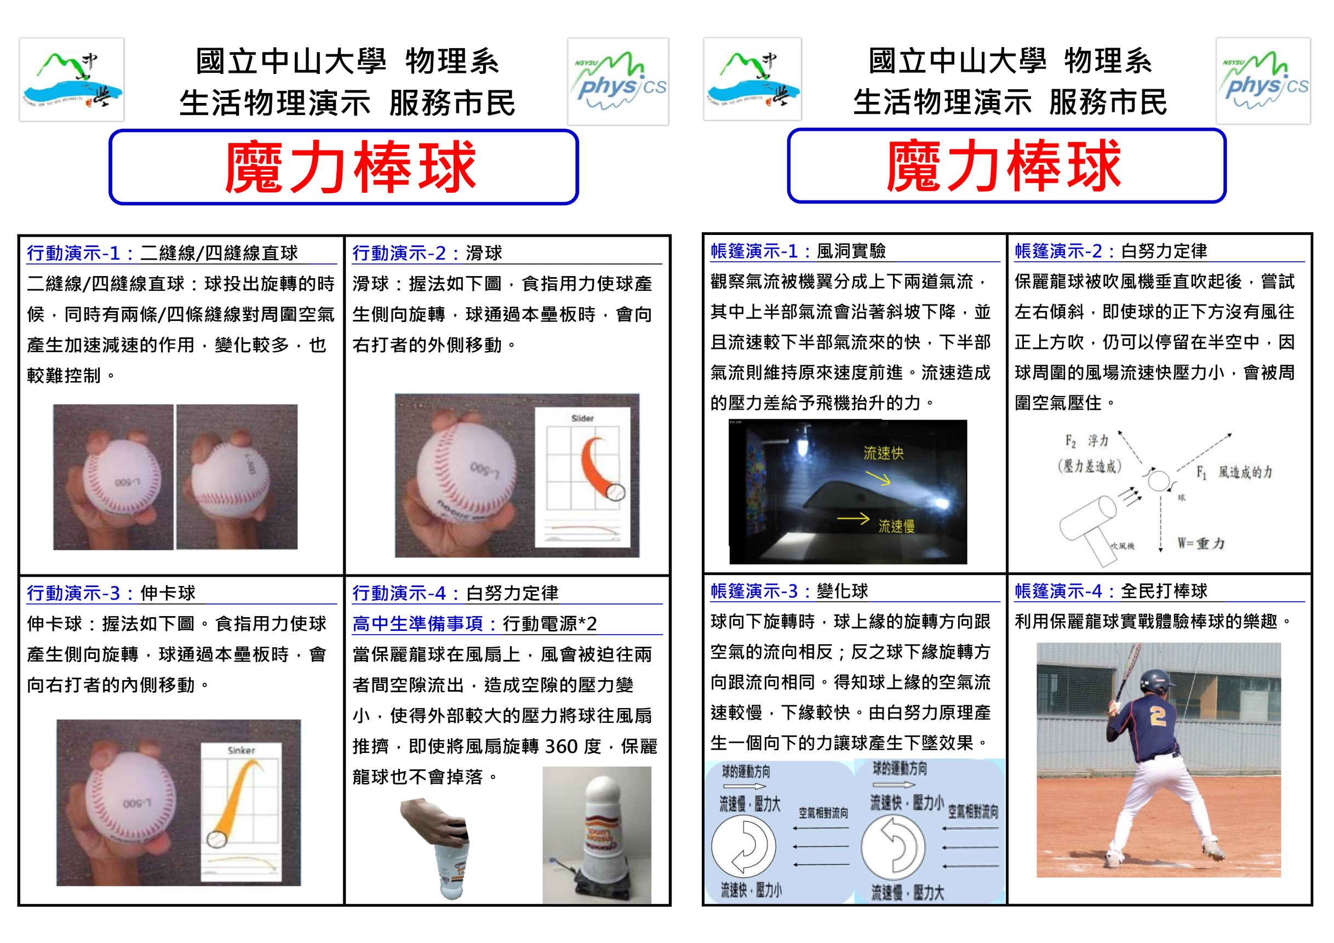

Slide 5
